Slide 1

Magang
Bayu Setiaji, M.Kom

Slide 2

Sekapur Sirih
Tujuan
Mahasiswa mendapatkan pengalaman kerja dalam dunia industri atau dunia profesi.
Durasi
Berlangsung dalam kurun waktu 3 hingga 6 bulan.
Aktivitas
Rutinitas
Proyek

Slide 3
Jenis Magang

Slide 4
Magang Mitra Prodi
Merupakan proses magang di perusahaan yang sudah menjalin kerja sama dengan Prodi Informatika.
Daftar perusahaan yang membuka peluang magang dapat diakses melalui halaman Business Placement Center (BPC)

Slide 5
Magang Mandiri
Mahasiswa mencari sendiri perusahaan sesuai dengan minat keilmuan.
Dapat dilakukan pada Instansi Pemerintahan, BUMN, maupun Perusahaan Swasta.
Perusahaan yang dipilih harus valid dan mempunyai kredibilitas yang baik.
Posisi dalam magang ini bisa disesuaikan dengan Capaian Profil Lulusan (CPL) prodi Informatika

Slide 6
Magang Tri Dharma
Kolaborasi dalam kegiatan hibah yang dilakukan oleh dosen, baik bidang penelitian maupun pengabdian kepada masyarakat. Durasi pelaksanaannya adalah 1 semester.
Ketentuan:
Mahasiswa sudah tergabung dalam tim hibah dosen (dibuktikan dengan sudah tercantum dalam platform aplikasi hibah).
Aktivitas dalam kegiatan magang dipastikan dapat dikonversi ke mata kuliah.
Bila akan dijadikan jalur kelulusan non-reguler maka harus ada produk yang dihasilkan dari kegiatan magang dan mendapat persetujuan dari dosen ketua tim.

Slide 7
Ketentuan

Slide 8
Mahasiswa
Dilakukan pada semester ganjil ataupun genap
Dilakukan minimal semester 4
IPK saat akan melakukan magang ≥ 3.00
Selama magang harus:
  Melaporkan proses magang kepada dosen pembimbing minimal 3 kali dalam sebulan atau sesuai kesepakatan.
  Mengisi logbook bimbingan melalui Platform SEMAR
  Membuat Laporan Akhir setelah selesai magang

Slide 9
Tempat Magang
Mitra / perusahaan harus memiliki izin operasional resmi dari pihak berwenang
Bidang usaha harus dalam lingkup IT
Posisi magang harus sesuai dengan Capaian Profil Lulusan (CPL) Program Studi Informatika

Slide 10
Penilaian
Penilaian akan dilakukan oleh mitra / perusahaan setelah mahasiswa mengajukan surat ucapan terima kasih melalui Fakultas
Dosen pembimbing berperan sebagai controlling process magang;
Mahasiswa melakukan konversi nilai sesuai periode pembukaan

Slide 11
Dosen
Khusus untuk Magang Tri Dharma
Sebagai ketua pengusul
Harus membuatkan nota kesepemahaman dengan peserta magang.
Harus memberikan nilai akhir kepada peserta magang.

Slide 12
Alur

Slide 13
Kebutuhan Surat-menyurat
Surat Pra-survey Magang
Surat Pengantar Magang
Surat Penunjukan Dosen Pembimbing Magang
Surat Akhir Magang
Semua kebutuhan surat-menyurat dapat diakses melalui laman Layanan Administrasi FIK bagian Admisi Magang Reguler

Slide 14
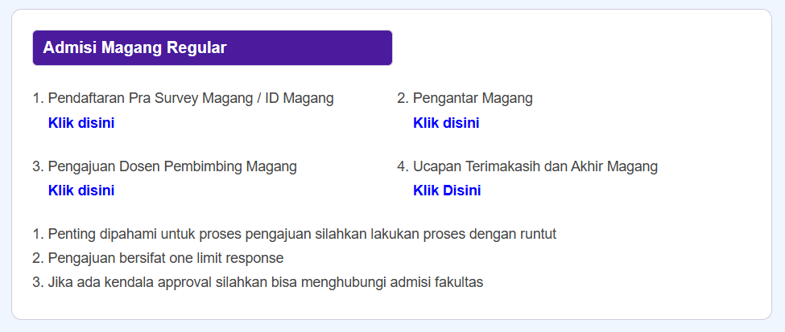
https://fik.amikom.ac.id/page/layanan-administrasi

Slide 15
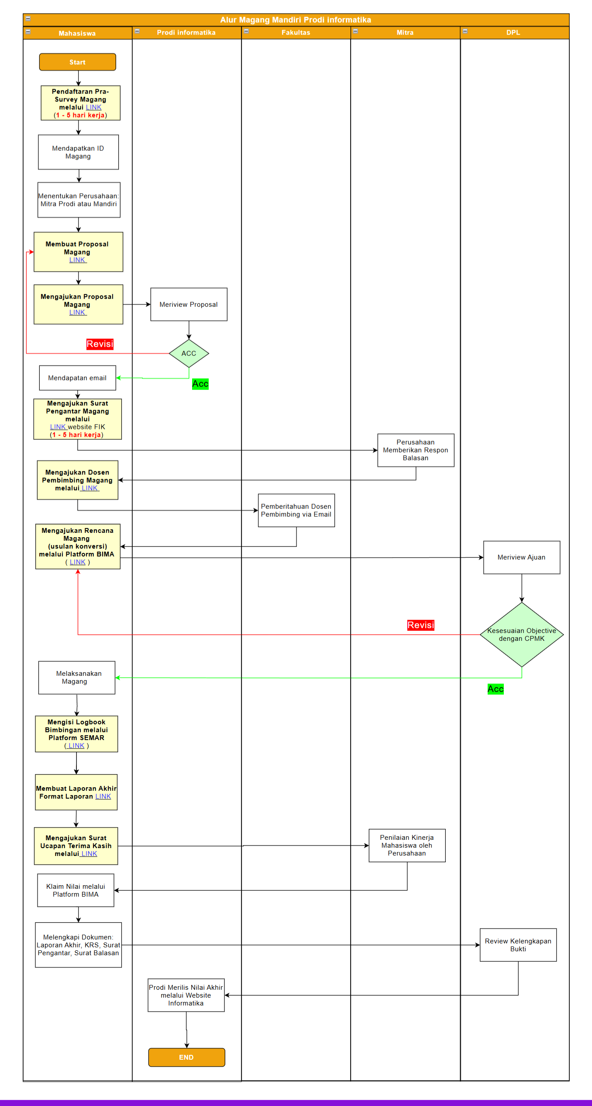
Alur
Goto: https://informatika.amikom.ac.id/alur-magang/

Slide 16
Konversi

Slide 17
Timeline
Pengajuan Usulan Konversi SKS Mata Kuliah
Periode dibuka setelah masa pengisian Kartu Rencana Studi (KRS) pada semester selanjutnya (Ganjil atau pun genap)
Pengajuan Klaim Nilai Mata Kuliah
Periode dibuka pada akhir semester berjalan

Slide 18
Pengajuan
Mata Kuliah yang dikonversi wajib diambil pada KRS
Learning objective kegiatan harus sesuai dengan Capaian Pembelajaran Mata Kuliah (CPMK)
Durasi pembelajaran dalam satu semester untuk 1 SKS = 45 jam
Pastikan untuk menyesuaikan jumlah SKS Mata Kuliah dengan durasi kegiatan magang yang dilakukan.
Proses Pengajuan
Pengajuan Rencana Konversi
Klaim Nilai
Dilakukan via Platform Bima
https://informatika.amikom.ac.id/konversi-mbkm/

Slide 19
Rencana Konversi
Review usulan konversi akan dikirimkan kepada dosen pembimbing;
Dosen pembimbing akan meninjau usulan konversi dengan memastikan tujuan kegiatan magang dengan CPMK di setiap mata kuliah yang akan dikonversi, serta durasi kegiatan.
Dosen pembimbing akan “Setuju” atau “Tolak” dari usulan konversi yang diajukan;
Mahasiswa dapat mengulang kembali ajuan ketika dosen pembimbing menolak usulan. Mahasiswa melakukan perbaikan berdasarkan catatan revisi dari dosen pembimbing;
Mahasiswa melakukan ajuan kembali hingga konversi disetujui dosen pembimbing

Slide 20
Klaim Nilai
Dosen pembimbing akan kembali me-review klaim nilai dengan memberikan Revisi, Tolak, atau Terima.
Mahasiswa melakukan revisi sesuai catatan dosen pembimbing, hingga ajuan klaim nilai disetujui dosen pembimbing;
Prodi akan merilis nilai akhir dari mata kuliah yang berhasil dikonversi kepada DAAK (Direktorat Administrasi Akademik dan Kemahasiswaan) yang selanjutnya akan termuat pada KHS mahasiswa

Slide 21


